Slide 1
电基设计报告
3230103913 郑智瑄

Slide 2
目录
一、二端口网络
二、用二端口网络分析反馈系统拆环原理
三、2级电流串联负反馈结构放大电路设计与分析

Slide 3
一、二端口网络
——Z参数、Y参数、H参数及S参数

Slide 4
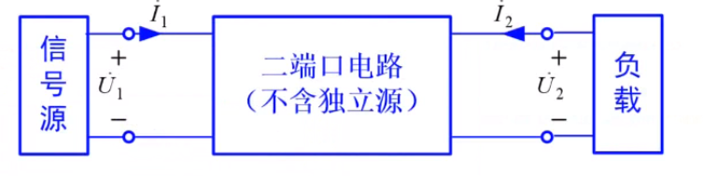
总述
一个线性无源的二端口电路，不论其内部参数和结构如何，总可以用一组方程描述其外部特性。
对于四个端口变量U1，I1，U2，I2，若任选两个作自变量，另两个作因变量
则可列出描述二端口电路的6组不同方程
其中较为常用的有Z参数，Y参数，h参数，g参数

Slide 5
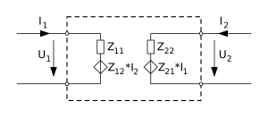
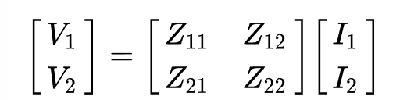
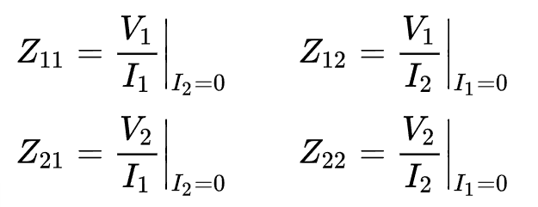

Z参数
其中，V和I分别是n阶方阵Vn和In，对于2端口网络，n=2，有：
阻抗参数Z又称开路阻抗参数，因为计算这一参数时电路满足开路条件Ix=0（其中x = 1, 2，分别表示流过2个端口的输入和输出电流）。
一般形式的开路阻抗矩阵（Z参数矩阵）中，所有的输出电压都用Z参数矩阵和输入电流表示，满足如下矩阵方程：
故：

Slide 6


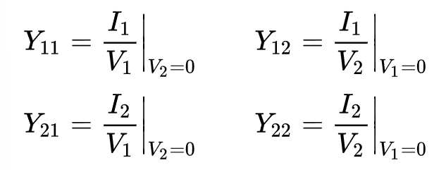

Y参数
其中，I和V分别是n阶方阵In和Vn，对于2端口网络，n=2，有：
导纳参数Y又称短路导纳参数，因为计算这一参数时电路满足短路条件Vx=0（其中x=1,2，分别表示2个端口上的输入和输出电压）。
一般形式的短路导纳参数（Y参数矩阵）中，所有的输出电流都用Y参数矩阵和输入电压表示，满足如下矩阵方程：
故：

Slide 7

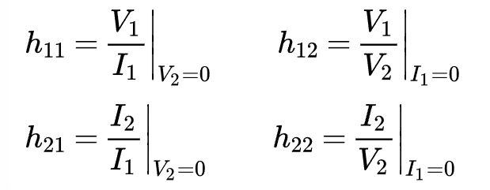
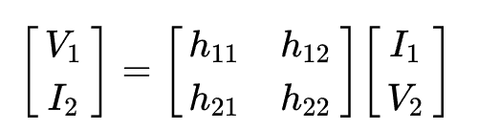
h参数
故：
混合参数（h参数）又称第一类混合参数。对于二端口网络，有：

Slide 8

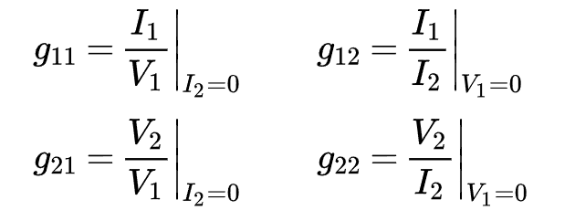
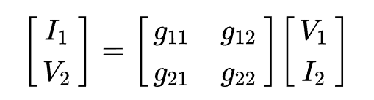
g参数
故：
混合参数（h参数）又称第一类混合参数。对于二端口网络，有：

Slide 9
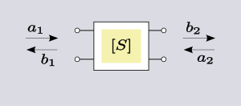
S参数
上述参数都是就端口的电压和电流而言定义的的，而S参数是就端口的反射波而言定义的。S参数常用于特高频和微波频率，因为：
  从测量上看，在这类高频条件下，电压和电流很难直接测定，而利用定向耦合器可以很容易地测定入射功率和反射功率；
  S参数适合系统级联，当特征阻抗匹配时，根据独立系统的特性预测最终的结果较为方便；
  和微波工程中常用的概念，如反射系数、衰减增益密切相关；

Slide 10
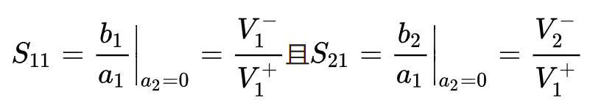
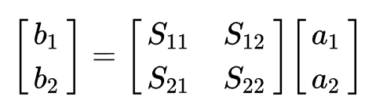
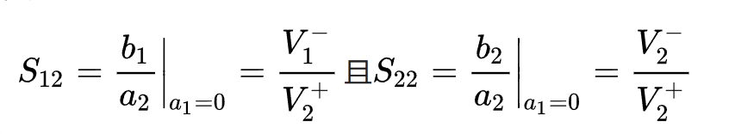
S参数
若端口2终端接入的负载阻抗与系统阻抗相等（端口2匹配），那么由最大功率传输定理，b2会被完全吸收，这使得a2等于零。因此：
S参数矩阵方程定义为：
同样，如果端口1终端接入的负载阻抗与系统阻抗相等（端口1匹配），a1会为零，则：
其中ak是端口k上的入射波，bk是端口k上的反射波，一般规定ak和bk与功率的平方根有关。

Slide 11
二、用二端口网络分析反馈系统拆环原理
——以电压反馈串联接入为例

Slide 12
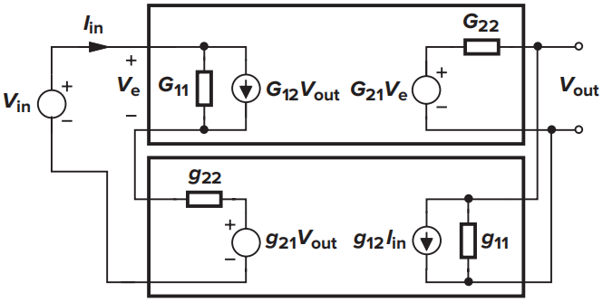
G模型等效
电压-电压反馈使用两个串联G模型来表示，
其中，G11：前馈网络输入导纳（1/Zin）
G22：前馈网络输出阻抗（Zout）
G21：前馈网络的电压增益A0
G12：前馈网络的内部反馈
g11：反馈网络的输入导纳
g22：反馈网络的输出阻抗
g21：反馈网络的反馈系数β
g12：反馈网络的内部反馈

Slide 13
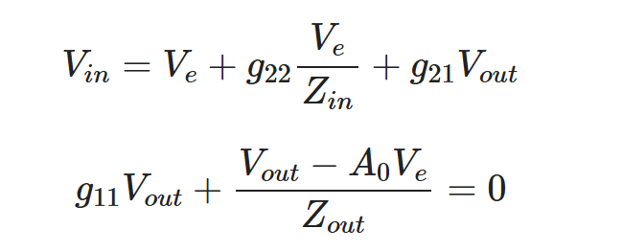
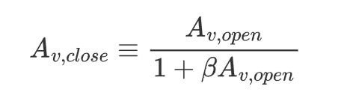
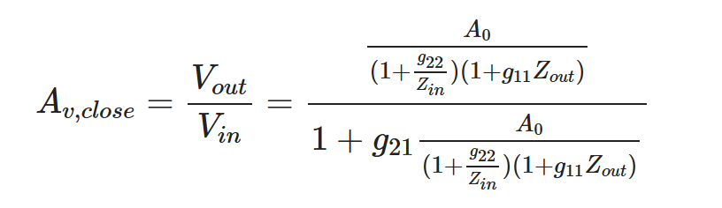
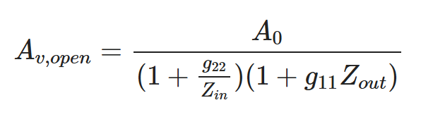
G模型等效
为了方便求出该电路，首先将所有环路“单向化”，既去掉前馈网络和反馈网络的内部反馈，令G12=g12=0。在输入环路使用KVL，在输出节点使用KCL。
由于：
求得闭环增益
则开环增益可以表示为：

Slide 14
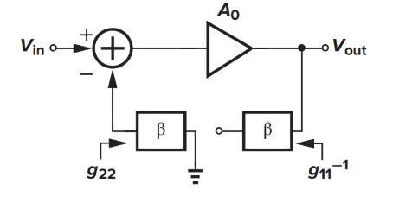
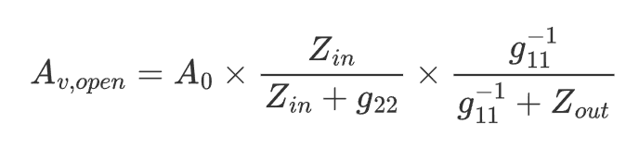
G模型等效
开环增益：
发现两系数表现为分压器的形式，
因此加载效应可以体现为以下形式：
整理可得
其中，g11可以通过反馈网络输出开路得到，g22可以通过反馈网络输入短路得到。

Slide 15
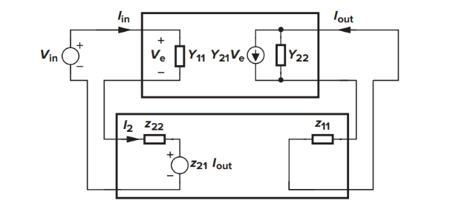
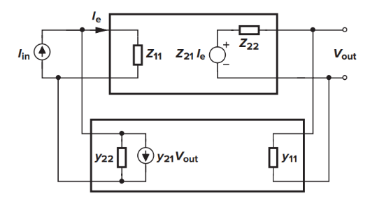
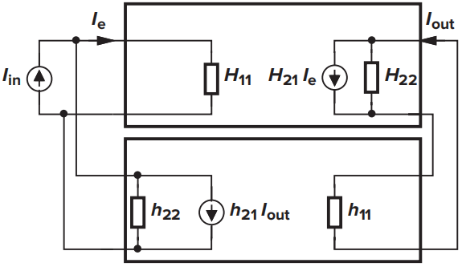
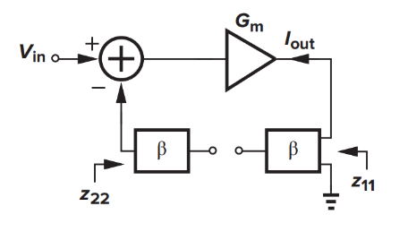
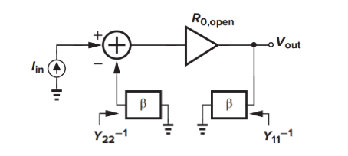
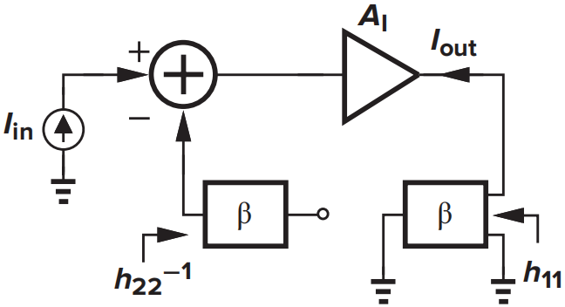
其他模型
电流反馈串联接入：
电流反馈串联接入：
电流反馈并联接入：
前馈网络采用Y参数进行建模
反馈网络采用Z参数，得：
前馈网络采用Z参数进行建模
反馈网络采用Y参数，得：
前馈网络与反馈网络
均采用H参数进行建模，得

Slide 16
三、2级电流串联负反馈结构放大电路设计与分析

Slide 17
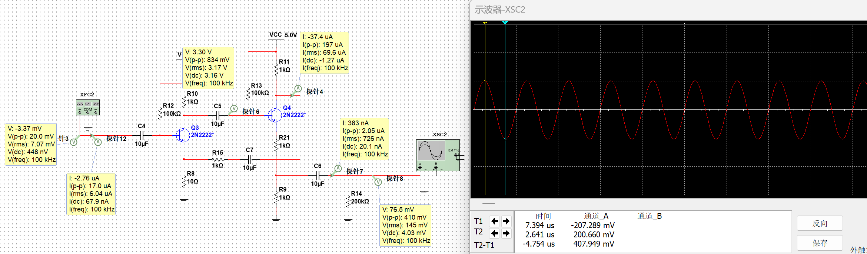



电路设计
如图，闭环增益
反馈系数
输入电阻

Slide 18
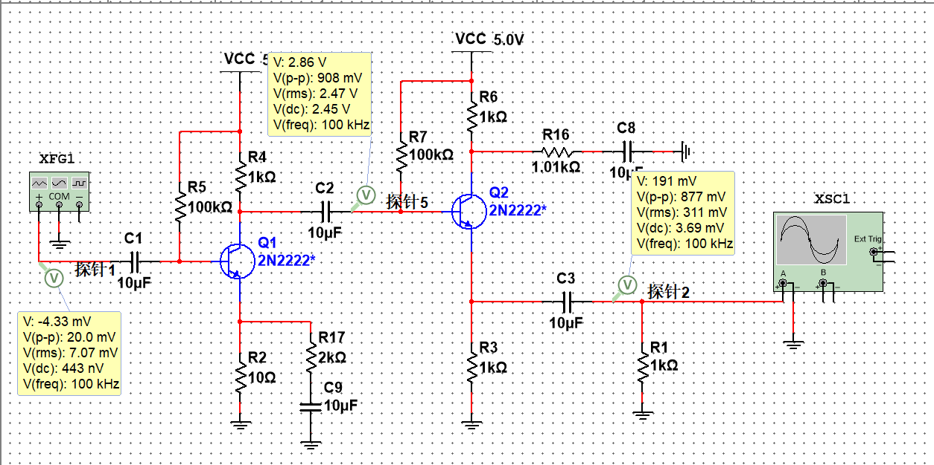

参数计算
拆环得到上图，开环增益

Slide 19
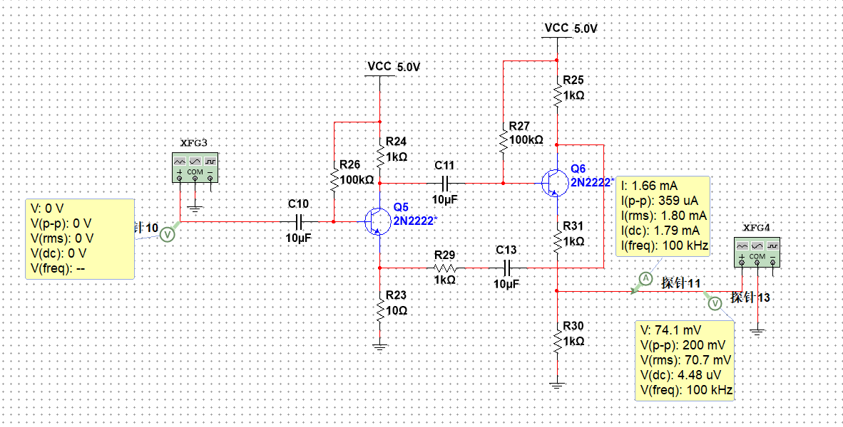
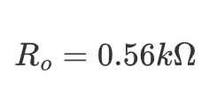
参数计算
输出电阻

